Slide 1


Контролируем
Габарит!
КОНТРОЛИРУЕМ ГАБАРИТ
Наставник:
Кузьмин Владислав Сергеевич
Команда:
1) Пряхин Арсений Анатольевич
2) Юферева Анастасия Михайловна
3) Медведев Иван Олегович
4) Инчина Валерия Петровна
5) Власов Виталий Григорьевич
6) Лисица Григорий Денисович
7) Клюйкова Анастасия Сергеевна
Кафедра:
Автоматика, телемеханика
и связь на железнодорожном транспорте

Slide 2

Проблема
Кто-то
Электромеханик дистанции СЦБ
Кто?
Чего-то хочет
обеспечить технологический контроль
нахождения мачтового светофора вне габарита приближения строений, в том числе и в
ночное время, и регистрацию соответствующих данных.
Что конкретно?
Но ему что-то мешает
измерение габарита осуществляется с применением ручного труда,
что влечет за собой возможную ошибку и вносит погрешность измерений.
В чём
основной сбой?
А имеющиеся решения не подходят, потому что…
Не удобное и устаревшее
Почему
не подходят?

Slide 3


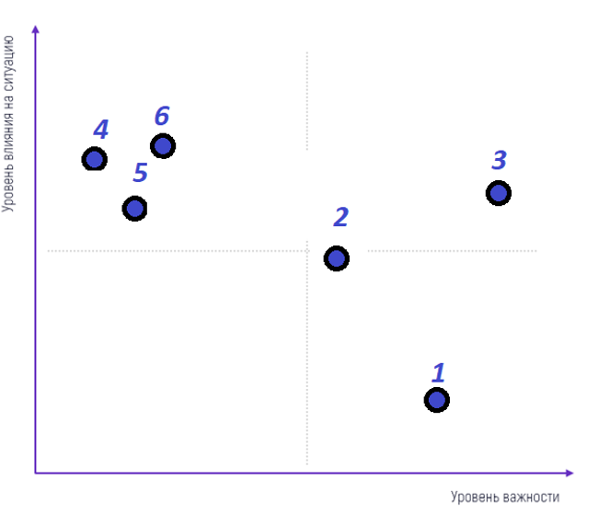
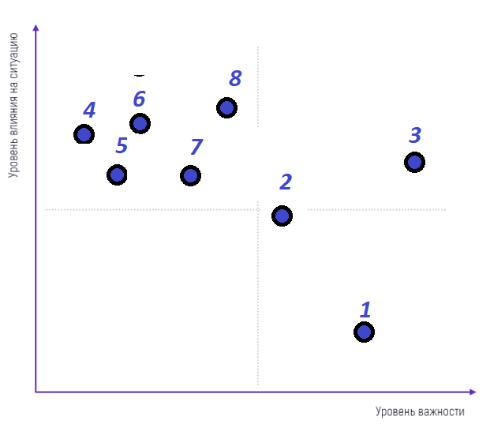
Карта вовлечённости
ЗАИНТЕРЕСОВАННЫЕ СТОРОНЫ, ЧЬЁ МНЕНИЕ СТОИТ УЧЕСТЬ В ПЕРВУЮ ОЧЕРЕДЬ:
4
6
Линейный уровень СЦБ
Департамент безопасности движения (ЦРБ);
Работники службы Ш, проектировщики систем СЦБ, преподаватели кафедры АТСнаЖТ
Научно-производственный центр «Промэлектроника».
Завод-изготовитель:
«1520 Сигнал» - завод-изготовитель
«КиберТех-сигнал» – завод-изготовитель
6. разработчик системы:
АО «ВНИИЖ» –разработчик системы
АО «НИИАС» – разработчик системы
Уровень влияния на ситуацию
Введите информацию и разместите на карте
5
2
3
1
Уровень важности

Slide 4
Проблемное интервью
Кому задан вопрос | Вопрос | Ответ
Электромонтер СЦБ/Электромеханик СЦБ | Как вы думаете, востребован ли данный вопрос на линейном уровне? | Да, решение облегчило бы работу замеров и сократило времяпровождение на улице
Электромонтер СЦБ/Электромеханик СЦБ | Какие возникают трудности эксплуатации на данный момент? | Трудности возникают с ручным инструментом, визуальным осмотром согласно ИСИ, ПТЭ
Электромонтер СЦБ/Электромеханик СЦБ | Хотели бы вы автоматизировать процесс? | Да, но боимся, что система будет глючить.
Заместитель начальника ШЧ-26, Главный инженер ШЧ-26 | Какие нормы по габариту должны соблюдаться? | По ГОСТ 9238-2022, отклонение не более ±5 см.
Электромонтер СЦБ/Электромеханик СЦБ | Насколько часто габарит светофора отклонен от госта в ПТЭ и что этому предшествует? | Не так часто, но много бывает случаев
Старший научный работник по вопросам в АВИОНИКА | Какие размеры и вес устройства вы считаете приемлемым для прибора измерений? | примерно как планшет или небольшой лазерный дальномер.
Старший научный работник по вопросам в АВИОНИКА | Сколько ЧП связано со светофорами за последний год? | 3–5 случаев, в основном из-за неправильной установки или дебоша
Старший научный работник по вопросам в АВИОНИКА | Какие нормативы регулируют габарит светофоров? | ГОСТ, ТУ РЖД, приказы Минтранса №258 от 21.06.2022 г.
Старший научный работник по вопросам в АВИОНИКА | Как будет проходить тестирование и оценка прибора? | Онлайн-мониторинг, проверка при разных погодных условиях.
Старший научный работник по вопросам в АВИОНИКА | Какие риски инфраструктуры могут возникнуть если не внедрить современные устройства по замеру габаритов в ближайшие годы? | Аварии на транспорте, следовательно потери бюджета и сокращения премиальных для работников инфраструктуры
САМЫЕ ВАЖНЫЕ ФИКСАЦИИ:
Нет стандартизированных устройств, часто ошибки из-за освещения и погодных условий. Инструменты устарели, данные фиксируются вручную. Процесс требует много времени и ручной работы;

Slide 5

Корневая проблема
Почему мы не можем замерить габарит?
Наличие ограниченной видимости
Рельеф
Неудобные технические средства
Погодные условия
Недоступность
Не соответствуют эргономическим требованиям
Недостаточно специалистов в данной области
Насыпь
Выемка
Не выполнено задание на уборку снега/кошения травы
Расположение станции в сложно доступном месте
Сложно реализуемые концепты оборудования
Невостребованный вид работы
Дороговизна элементной базы
Нет систем оповещения о скрытых зонах
Применение старых методов и устройств контроля
Отсутствие автоматизации в нынешних устройствах

Slide 6
Корневая проблема
Почему мы не можем замерить габарит?
Неудобные технические средства
Не соответствуют эргономическим требованиям
Сложно реализуемые концепты оборудования
Дороговизна элементной базы
Отсутствие автоматизации в нынешних устройствах

Slide 7
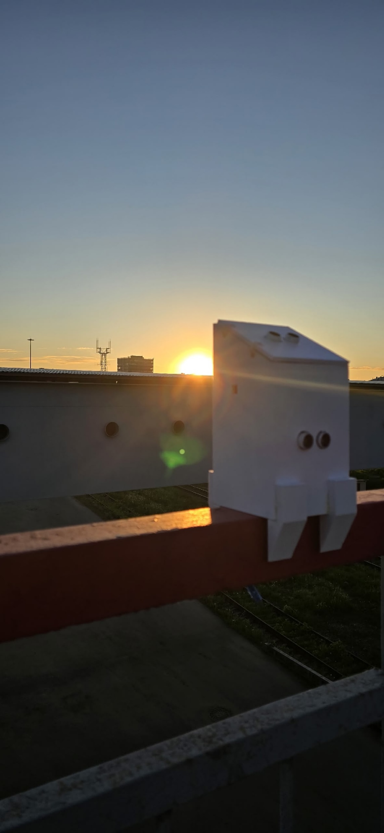
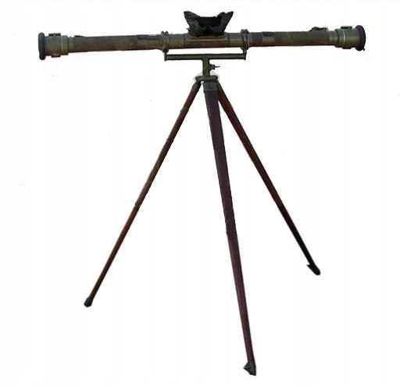
Идеи решения
ПРИЧИНЫ, ПО КОТОРЫМ МЫ ОТОБРАЛИ ОДНУ КОНКРЕТНУЮ ИДЕЮ ПОД НАЗВАНИЕМ «Габарит-М»
Автоматизированные датчики
Использование ультразвуковых и оптических сенсоров для обеспечения точности контроля.
2. Интеграция с цифровыми системами
Объединение результатов с центральной платформой для мониторинга.
3. Удобство измерений в любое время суток.
Ультразвуковой датчик позволяет замерять днем и ночью.
Реальность воплощения
Введите информацию и разместите на карте
Ожидаемая эффективность

Slide 8
Требования к решению
РЕШЕНИЕ ДОЛЖНО БЫТЬ:
РЕШЕНИЕ ИМЕЕТ СЛЕДУЮЩИЕ ФУНКЦИИ:
С соответствием нормативных документов:
СП 234.1326000.2015(п. 6): требования к контролю габарита. /ТО-136 - 139
Удобство использования
Устойчивость к погодным условиям: IP56/IP65
Обеспечение безопасности данных
Гибкость конфигурации
Отчётность и аналитика в формате XML (ГОСТ Р 7.0.97-2025)
Ультразвуковые датчики фиксируют верхнюю и нижнею точки светофора (с учетом ограничений датчиков в 4 метра, верхний расположен под углом в 60 градусов);
Устройство позволяет контролировать независимо от времени суток;
Интуитивный интерфейс;
Защита оборудования.

Slide 9
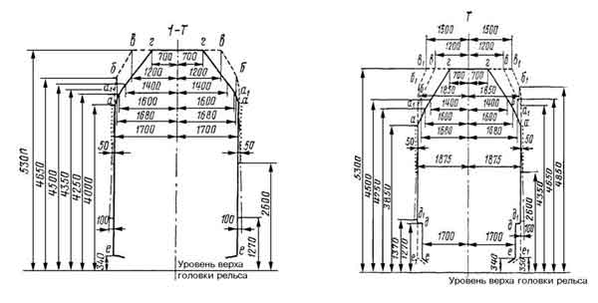
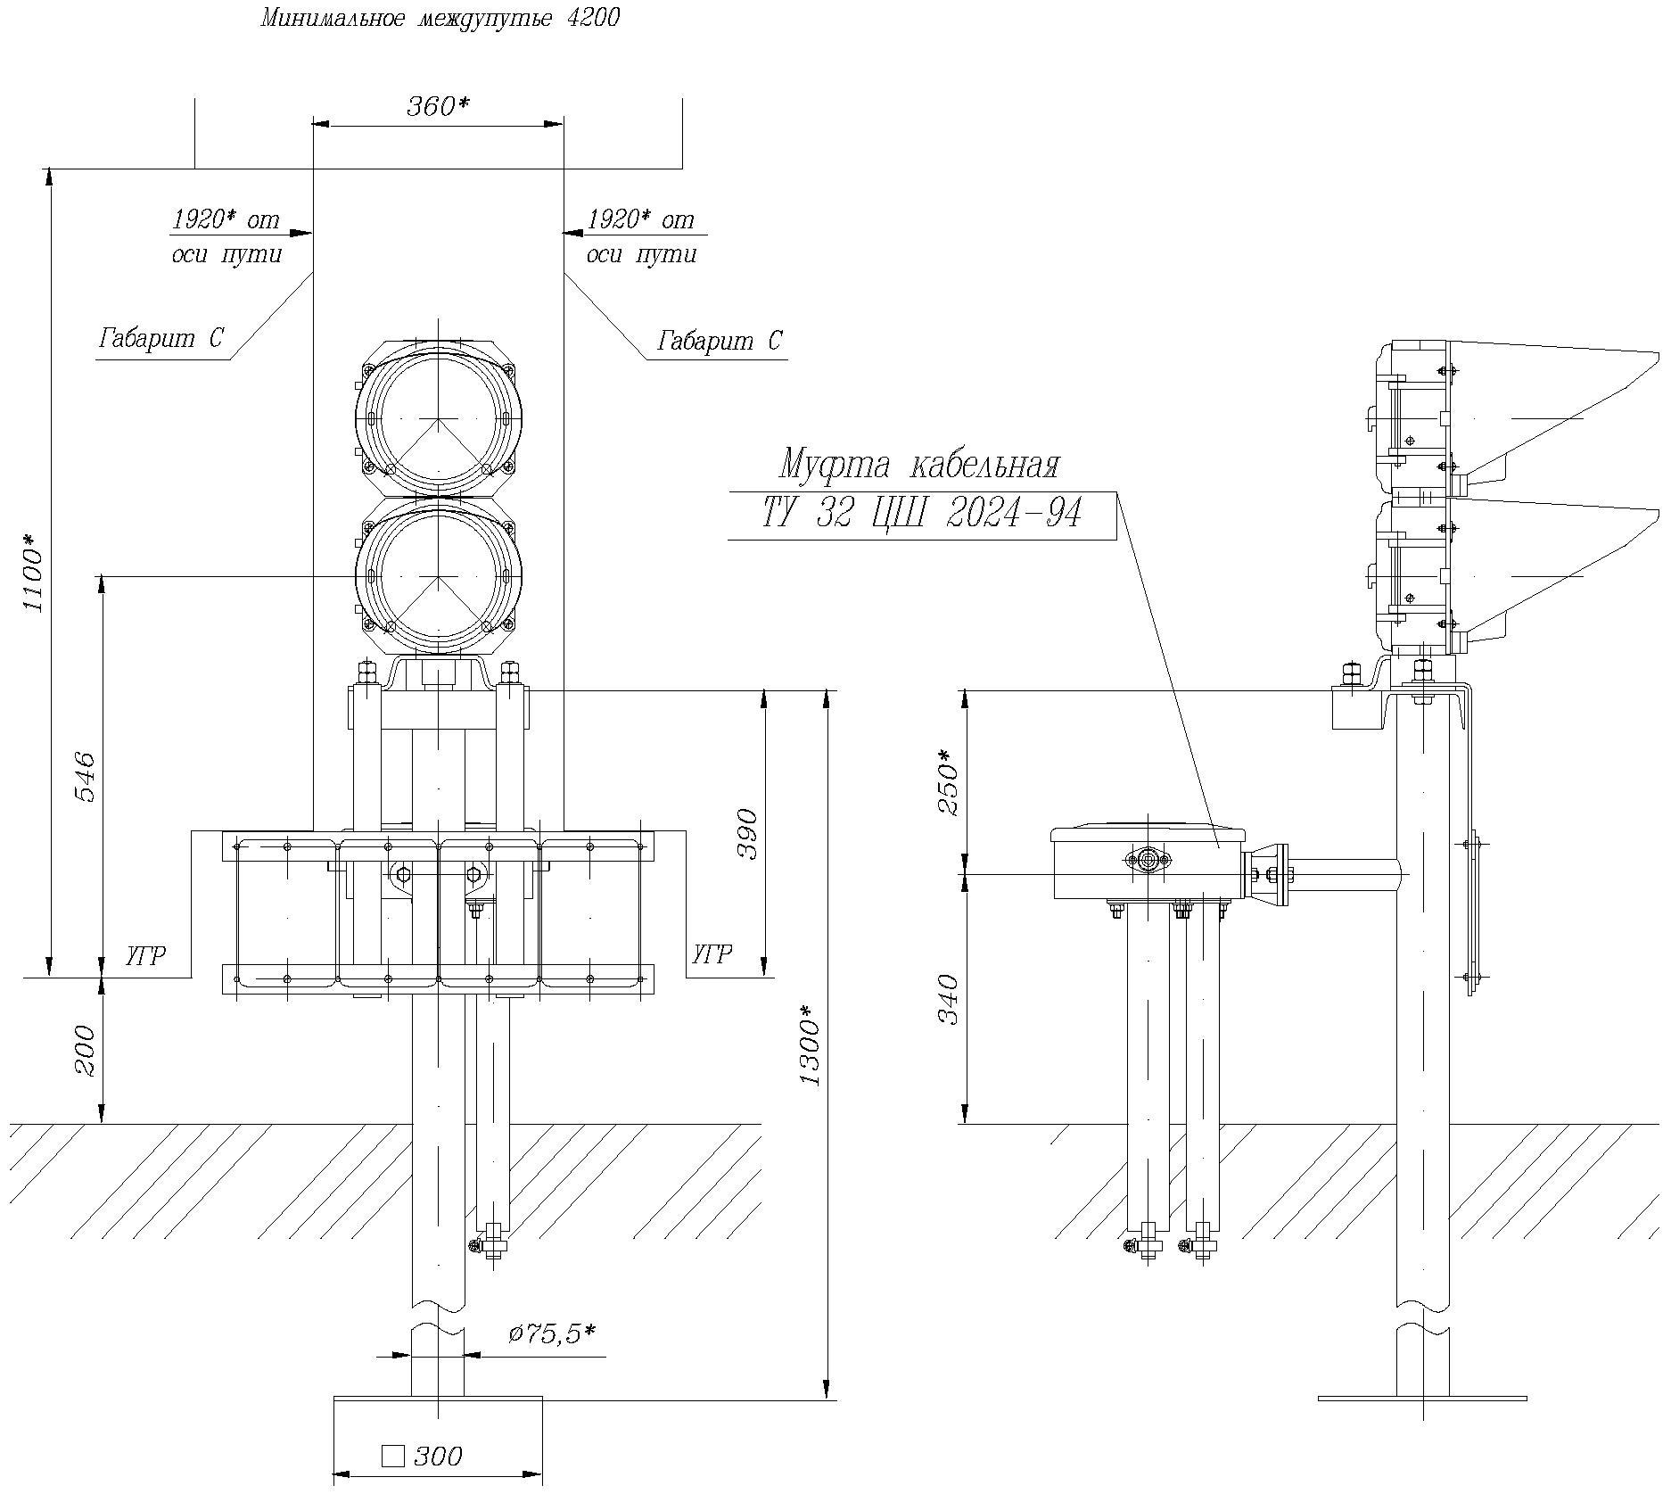
Переход к продукту
Кто-то
Электромеханик дистанции СЦБ
Кто?
Чего-то хочет
обеспечить технологический контроль нахождения мачтового светофора вне габарита приближения строений, в том числе и в ночное время, и регистрацию соответствующих данных.
Что конкретно?
Но ему что-то мешает
измерение габарита осуществляется с применением ручного труда, что влечет за собой возможную ошибку и вносит погрешность измерений.
В чём
основной сбой?
А имеющиеся решения не подходят, потому что…
Существующие решения не учитывают все технические и эксплуатационные требования
Почему
не подходят?
Поэтому мы создаём что-то новое
Прибор для контроля габарита, использующий современные методы контроля и сравнения с базой данных
Что конкретно?
Что частично или полностью решит проблему благодаря:
Автоматизации и облегчению процедуры контроля габаритов светофоров
Какие уникальные способности могут помочь?

Slide 10
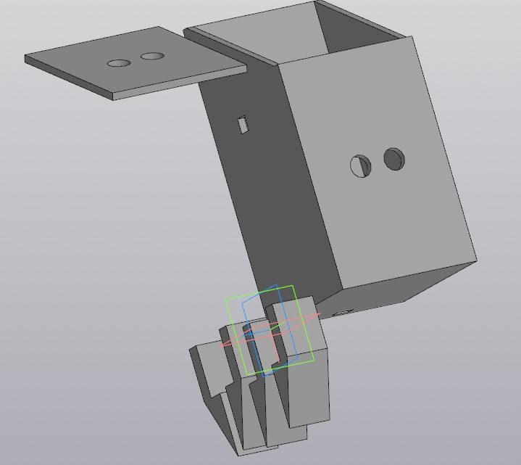
Архитектура решения
Верхняя часть, с отверстиями для верхнего датчика под углом в 60⁰
Отверстие для кнопки управления
Корпус (10Х10Х20 С уклоном в 60 ⁰, ширина стенок 5мм)
Отверстие для подключения питания
Ножки для крепления устройства на рельс

Slide 11
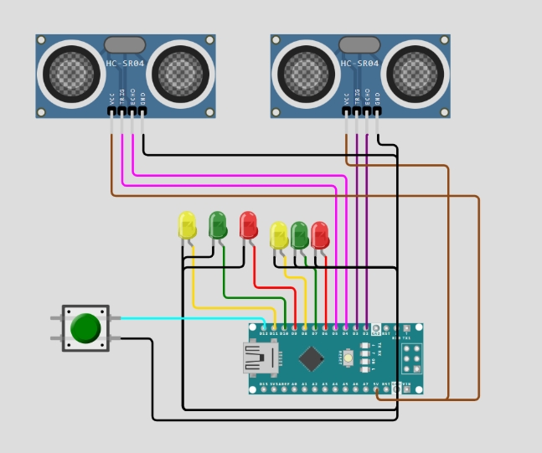
Схема подключения устройства
HC-SR04
LED – диод 1 – все в норме
LED – диод 2 – слишком далеко
LED – диод 3 – слишком близко
LED – диод 4 – слишком далеко
LED – диод 5 – все в норме
LED – диод 6 – слишком близко
Плата Arduino NANO (Atmega 328P)
Кнопка
1
1
2
4
3
5
7
6
9
8

Slide 12
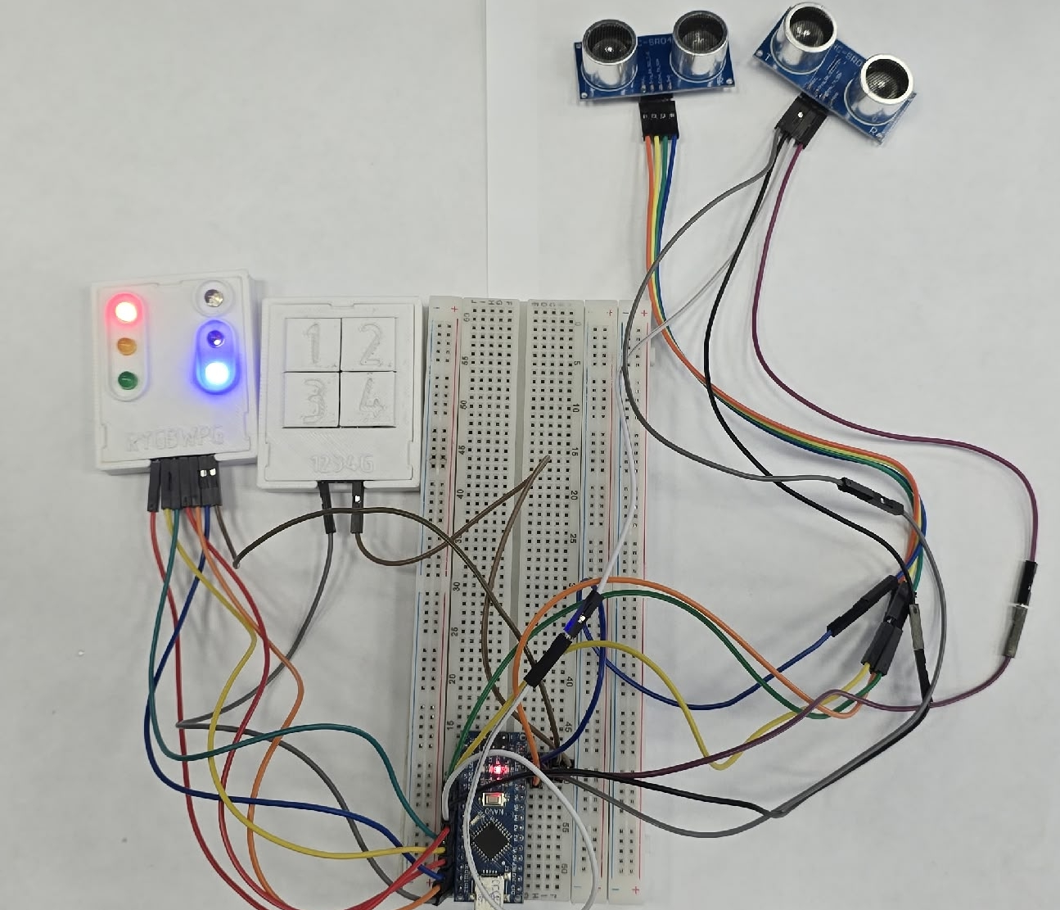
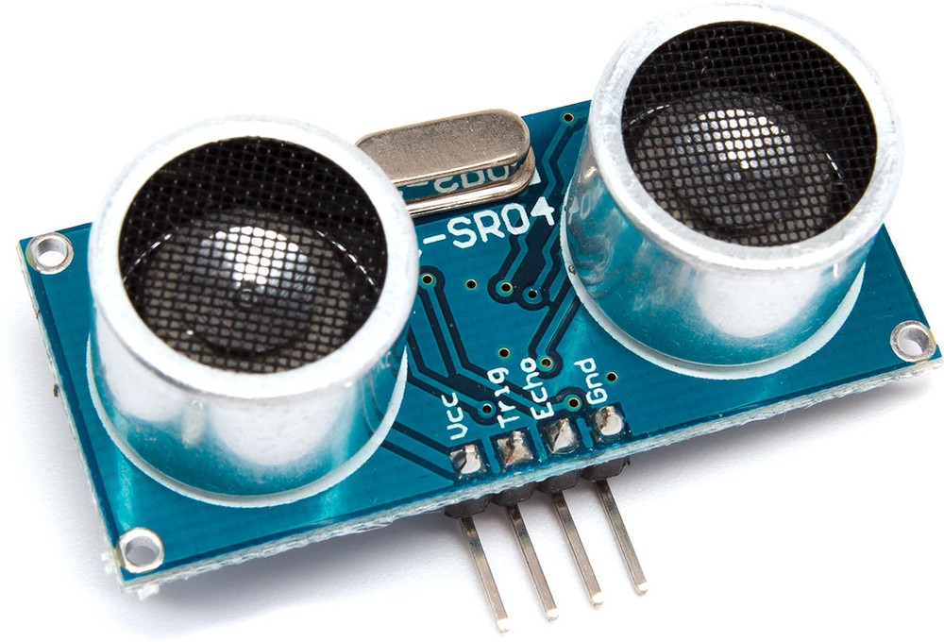
Рабочая плата на базе микропроцессора

Slide 13
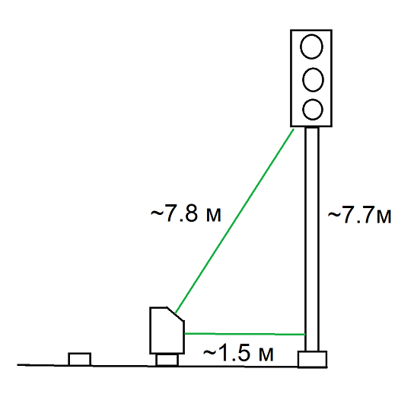
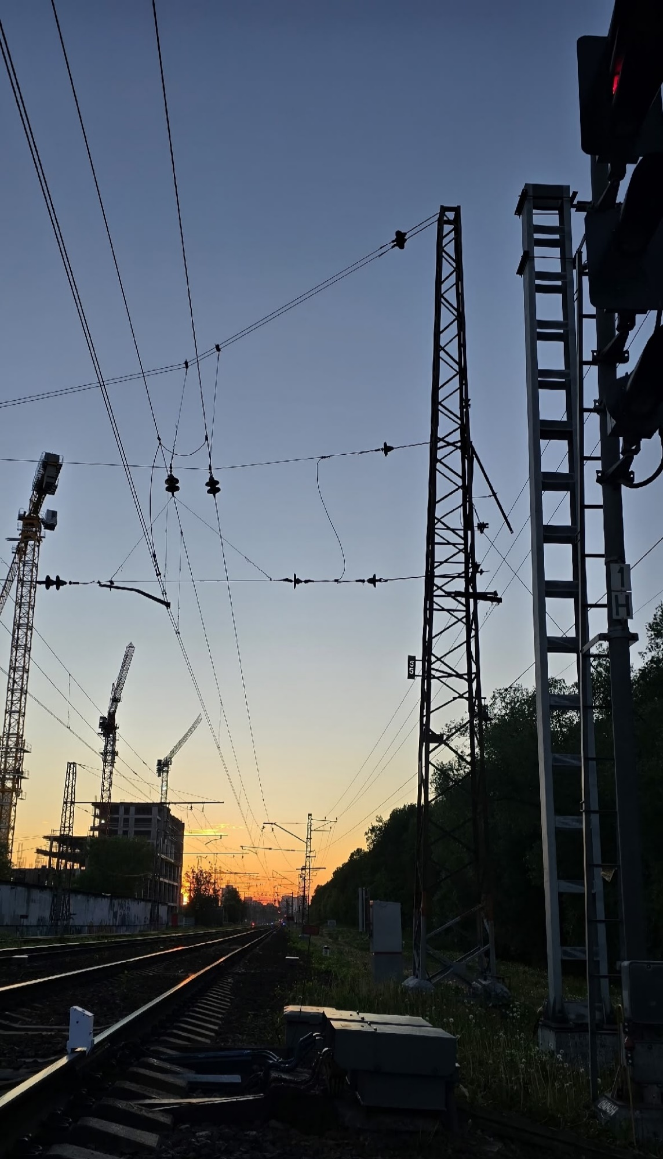
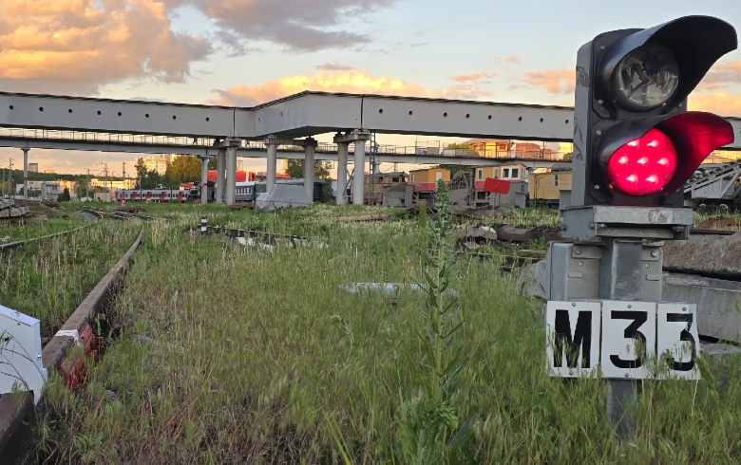
Демонстрация работы
Цвет диода | Значение
Красный | Слишком близко (отклонение)
Желтый | Все в норме
Зеленый | Слишком далеко (отклонение)

Slide 14
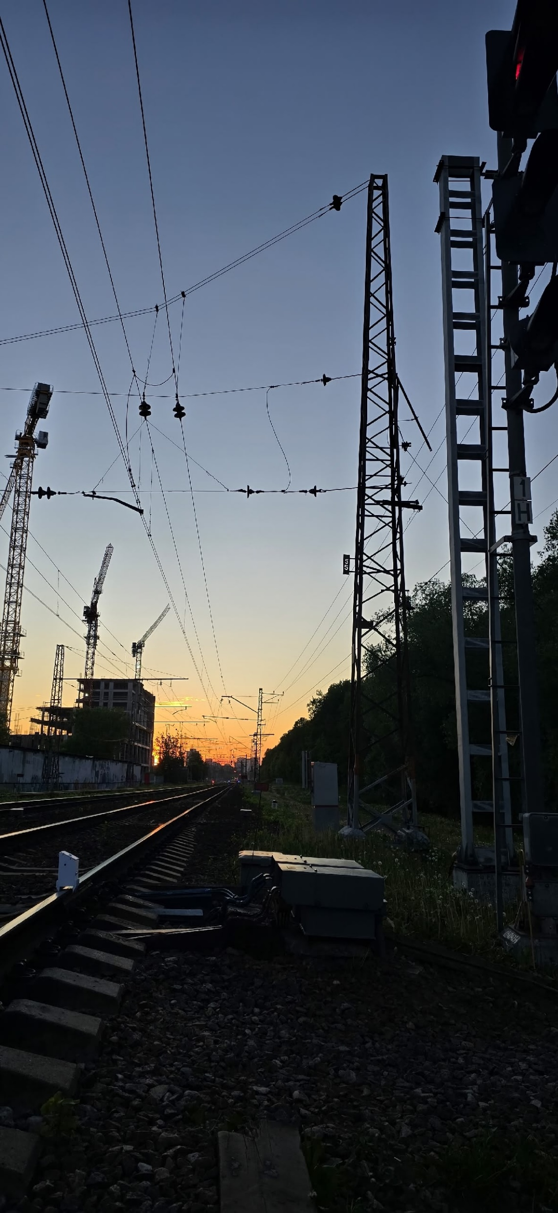
Нахождение разрабатываемой системы
Условное нахождение устройства:
Устройство будет закрепляться на головке рельса. На расстоянии от мачты светофора ~1,8 метра. (Отсчёт расстояния ведётся от ближайшей головки рельса до мачты светофора.)
Устанавливается во время «технологических окон», когда нет движения поездов
Быстрый демонтаж для переноса на другую точку контроля.

Slide 15
Результаты работ
Проведен опрос заинтересованных сторон
Разработана схема модели устройства
Описан принцип работы схемы модели устройства
Учтены габариты приближения состава и габарит приближения строения
Сделан концепт устройства

Slide 16
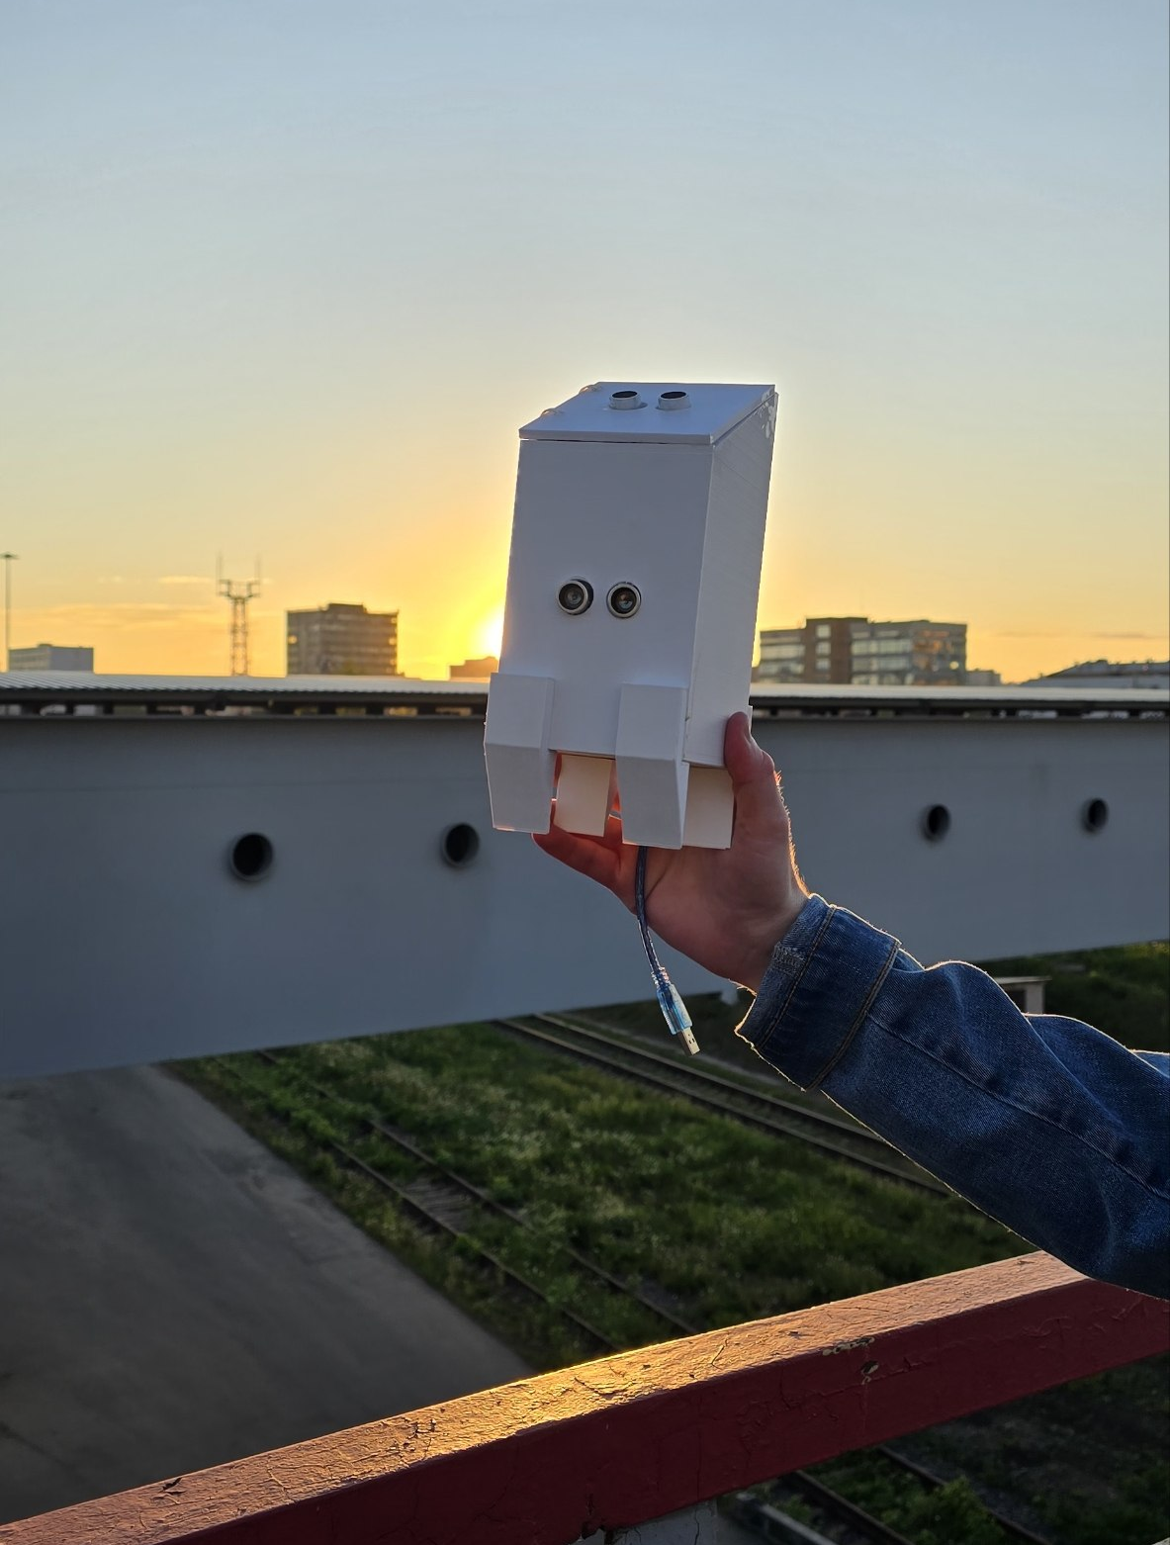
Дальнейший план развития:
Реализовать базу для сбора полученных данных ;
Адаптация устройства для работы на разных типах светофоров и рельсовых цепей.;
Составить приблизительную смету себестоимости проекта.

Slide 17
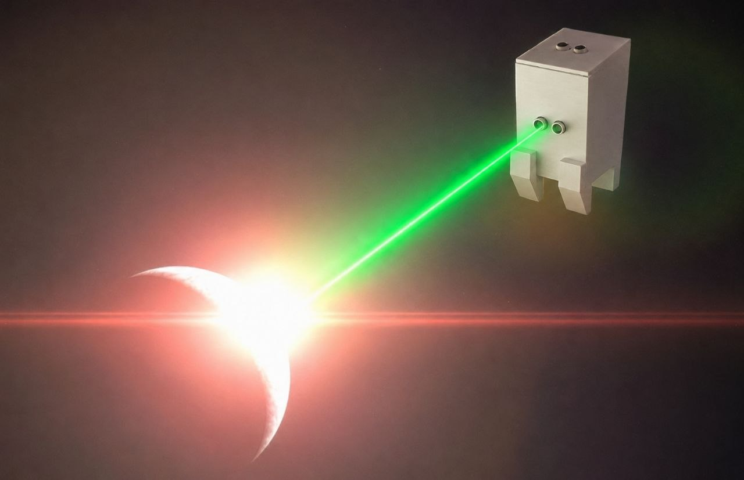


КОНТРОЛИРУЕМ ГАБАРИТ
Наставник:
Кузьмин Владислав Сергеевич
Команда:
1) Пряхин Арсений Анатольевич
2) Юферева Анастасия Михайловна
3) Медведев Иван Олегович
4) Инчина Валерия Петровна
5) Власов Виталий Григорьевич
6) Лисица Григорий Денисович
7) Клюйкова Анастасия Сергеевна
Кафедра:
Автоматика, телемеханика
и связь на железнодорожном транспорте

